Slide 1
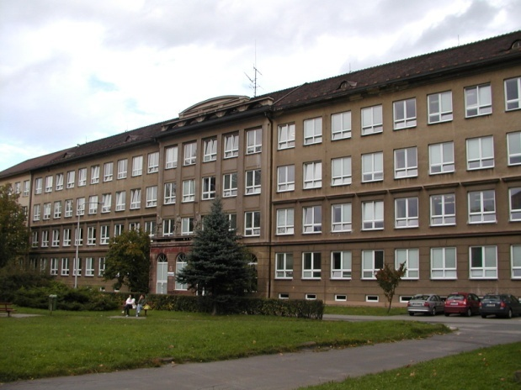
Číslo šablony: III/2
VY_32_INOVACE_P4_1.5
Tematická oblast: Hardware, software a informační sítě
Tiskárny
Typ: DUM - kombinovaný
Předmět: ICT
Ročník: 3. r. (6leté), 1. r. (4leté), ICTS
Zpracováno v rámci projektu
EU peníze školám
CZ.1.07/1.5.00/34.0296
Zpracovatel:
Miroslav Filipec
Gymnázium, Třinec, příspěvková organizace
Datum vytvoření: říjen 2013

Slide 2
Metodický list
DUM nabízí přehlednou charakteristiku používaných tiskáren.
Výklad je možno zpestřit ukázkami jednotlivých tisků, popř. demonstrovat jejich nedostatky (rozmazání inkoustu, téměř nečitelnost pokladního účtu apod.)
Inovativnost je v prezentaci pomocí ICT.
Doba využití: 20´

Slide 3
Tiskárny
Tiskárna patří mezi výstupní zařízení počítače
Charakteristiky:
Kvalita tisku – dpi – počet bodů (lineárně) na palec (2,54 cm)
Rychlost tisku - počet stránek za minutu
Cena tisku A4 (čb, barevně, text, obrázek)
Pořizovací cena tiskárny
Další charakteristiky (trvanlivost tiskárny či textu, spolehlivost, možnost připojení nejen k PC, apod.)

Slide 4
Nejpoužívanější druhy tiskáren
Jehličková
Inkoustová
Laserová
Termální (tepelná)

Slide 5
Jehličková tiskárna
Historicky nejstarší.
Inspirací pro konstrukci je mech. psací stroj. Kladívka (jehličky) ťuknou na, z druhé strany nabarvenou, textilní pásku před papírem.
Charakteristiky:
Kvalita tisku – nejnižší
Rychlost tisku - pomalá
Cena tisku A4 - nejnižší
Pořizovací cena tiskárny - vysoká
Další charakteristiky (hlučná, barevnost sporadická, výhodou je jednoduchý průklep)
Poznámka: Dnes se v kancelářích téměř nevyskytuje, občas v pokladně v obchodech, bankomaty. Ve velkých firmách se používá pro archivaci dokumentů.

Slide 6
Inkoustová tiskárna
Tekutá náplň (inkoust) .
Termická (bubble jet) - zahřátá bublina praskne a dopadne na papír.
Piezoelektrická – „pumpička“ vystřelí kapičku.
Vosková (tuhý inkoust) – vosk se zahřeje, „vystřelí“ na papír (plast).
Charakteristiky:
Kvalita tisku - vysoká
Rychlost tisku - dobrá
Cena tisku A4 - nejvyšší
Pořizovací cena tiskárny - často nejnižší
Další charakteristiky - Nejvhodnější pro tisk fotografie mimo fotograf. laboratoř, jednoduchý tisk velkých formátů - plakáty, zásobník (cartridge) se všemi barvami při spotřebování jedné je třeba celý vyměnit), často je vhodnější zásobník s jednotlivými barvami (CMYK)
Poznámka: Nejčastější v domácnostech

Slide 7
Laserová tiskárna
Prášková náplň.
Světelný paprsek (laser) na bubnu označí bod, tam se přichytí částečka práškového toneru, k papíru se prášek připeče teplotou kolem 190°C a přiválcuje.
(Kopírka je scanner a laser. tiskárna)
Charakteristiky:
Kvalita tisku – vysoká
Rychlost tisku - vysoká
Cena tisku A4 - nejnižší
Pořizovací cena tiskárny - střední
Další charakteristiky - Nevhodná pro fotografie, velikost po formát A3
Poznámka: Nejčastější v kancelářích

Slide 8
Termální tiskárna
Potřebuje speciální papír nebo mezifolií
Dříve ve faxech
Spotřebním materiálem je jen speciální papír.
Užití: v pokladnách velkoprodejen, autobusů, potisk štítků, plastových karet
Plotter
Dříve kreslení pérem po papíru.
Dnes místo pera řezací nůž na vyřezávání (fólií).
Nyní taky název pro velkoformátové inkoustové tiskárny.

Slide 9
Srovnání charakteristik tiskáren

Slide 10
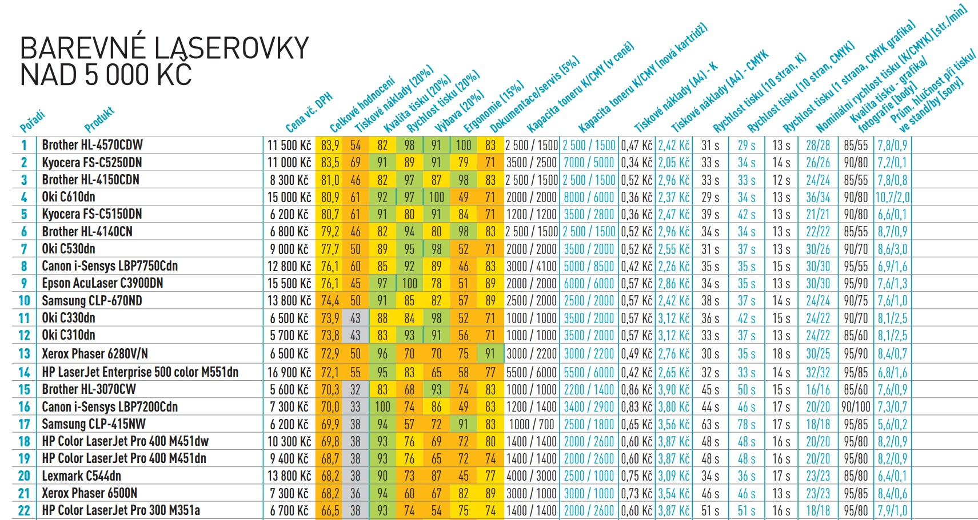
Ukázka testu z časopisu Chip 10/2012

Slide 11
Úkol pro žáky:
Prozkoumejte: lístek z autobusu, z ČD, z kina, účet z pokladny velkoobchodu, malého obchodu, svůj OP a zkuste odhadnout nebo určit na jaké tiskárně byl dokument vytisknut.
Konec

Slide 12
Zdroje:
1. Roubal, Pavel. Informatika a výpočetní technika pro střední školy Praktická učebnice. Brno : Computer Press, a.s., 2011. ISBN 978-80-251-3227-2.
2. Roubal, Pavel. Informatika a výpočetní technika pro střední školy Teoretická učebnice. Brno : Computer Press, a.s., 2011. ISBN 978-80-251-3228-9.
3. Bareš, M. (10 2012). Nejlepší produkty z testlabu. Chip , str. 66.
4. Počítačová tiskárna - Wikipedie. (17. 12 2012). Získáno 18. 12 2012, z Wikipedia: http://cs.wikipedia.org/wiki/Po%C4%8D%C3%ADta%C4%8Dov%C3%A1_tisk%C3%A1rna

